Slide 1

用户价值分析模型

Slide 2
目标与模型选取
目标：分析白条用户价值分类，划分客户群体
模型选取RFM模型，并扩充维度，如下：
模型 | L | R | F | M | M1 | C
LRFMC | 用户开通白条时间距观察窗口结束时间的天数 | 用户最近一次白条消费距观察窗口结束时间的天数 | 用户在观察窗口内用白条消费的次数 | 用户在观察窗口内用白条消费的金额 | 用户在观察窗口内用白条分期的金额 | 用户在观察窗口内用白条分期的平均费率（分期费用/分期金额）

Slide 3
数据抽取&加工
近一年90%的白条用户平均消费时间间隔及最后两次消费时间间隔都在90天以内，所以选取18年3月
至5月的白条消费数据。

Slide 4
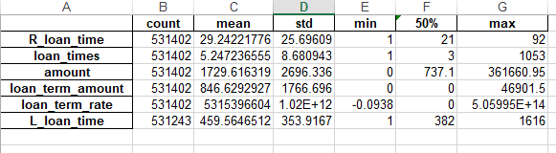
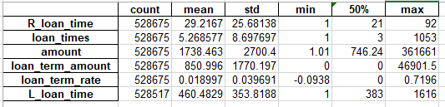
数据探索与预处理
对选取的变量做密度图，直方图，箱线图，探索各变量的数据分布。
清洗前：
清洗后：

Slide 5
数据探索与预处理
数据标准化
1、离差标准化，是对原始数据的线性变换，使结果映射到[0,1]区间
Y=（X-min）/（max-min）
2、z-score标准化，适用于变量的最大值和最小值未知的情况，或有超出取值范围的离群数据的情况
Y=（X-E(X)）/sd(x)
标准化后的变量值围绕0上下波动，大于0说明高于平均水平，小于0说明低于平均水平

Slide 6
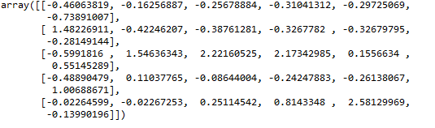
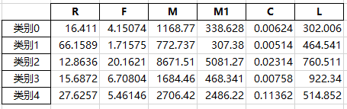
数据建模
算法：k-means

Slide 7
模型效果
轮廓系数：
轮廓系数（Silhouette Coefficient）结合了聚类的凝聚度（Cohesion）和分离度（Separation），用于评估聚类的效果。该值处于-1~1之间，值越大，表示聚类效果越好。具体计算方法如下：
对于每个样本点i，计算点i与其同一个簇内的所有其他元素距离的平均值，记作a(i)，用于量化簇内的凝聚度。
选取i外的一个簇b，计算i与b中所有点的平均距离，遍历所有其他簇，找到最近的这个平均距离,记作b(i)，即为i的邻居类，用于量化簇之间分离度。
对于样本点i，轮廓系数s(i) = (b(i) – a(i))/max{a(i),b(i)}
计算所有i的轮廓系数，求出平均值即为当前聚类的整体轮廓系数，度量数据聚类的紧密程度
从上面的公式，不难发现若s(i)小于0，说明i与其簇内元素的平均距离小于最近的其他簇，表示聚类效果不好。如果a(i)趋于0，或者b(i)足够大，即a(i)<<b(i)，那么s(i)趋近与1，说明聚类效果比较好。

Slide 8
附-数据挖掘流程
数据系统
数据抽取&加工
数据探索与预处理
建模&应用
结果&反馈
源数据
将源数据抽取并简单清洗加工
缺失值与异常值分析
数据清洗
属性规约
数据变换
建模
模型效果分析
模型运用
应用结果反馈
模型优化

Slide 9
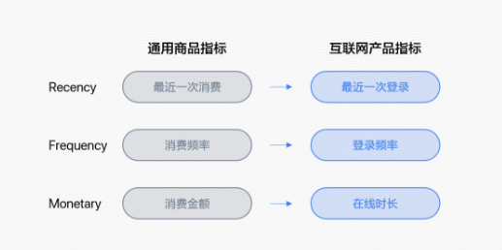
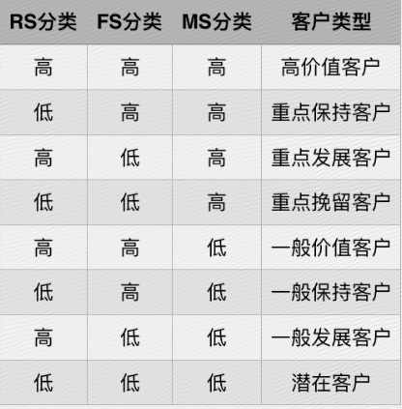
RFM模型简介
1.1
应用场景
RFM模型以用户的实际购买行为数据作为基础，进行用户群体的划分，识别优质客户，以便业务在短信推送，营销，转化过程中获得更大的收益
原理

Slide 10
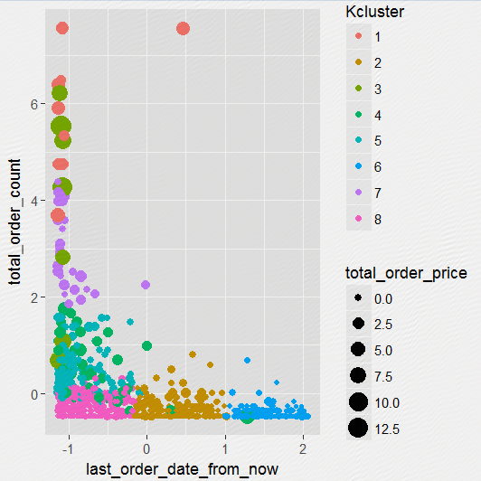
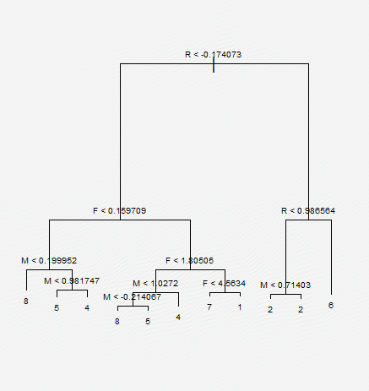
案例
1.2
根据商城场景的京东支付交易用户的订单量（F），交易金额（M）,交易时间（R），将支付用户划分不同群体。
案例背景
结果

